Slide 1

Муниципальное бюджетное дошкольное образовательное учреждение Детский сад № 7 «Василёк» г. Осинники
Составили: воспитатели
Михальчук Н.П, Попова Н.А, Гудкова Ю.Ю, Недорезова Л.В, Иванова В.В, Караганова С.Г.

Slide 2

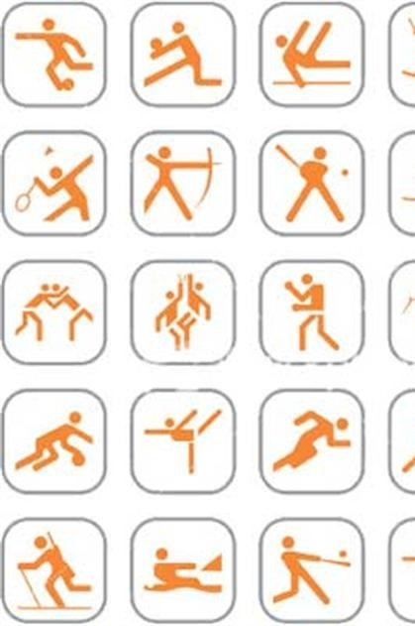
ПРИВЕТ! Меня зовут ГТОшка!
Я веселый и озорной! Я даже чем то похож на тебя и уверен,
Что ты, как и Я, увлекаешься спортом и ведёшь здоровый образ жизни!
Выполняем нормы ГТО:
Чтоб здоровье укреплять
Патриотами, чтоб стать,
Чтобы знал и стар, и млад,
Что здоровье - это клад!!!!
И посмотрим – кто кого!
Все на выполнение ГТО!!!

Slide 3

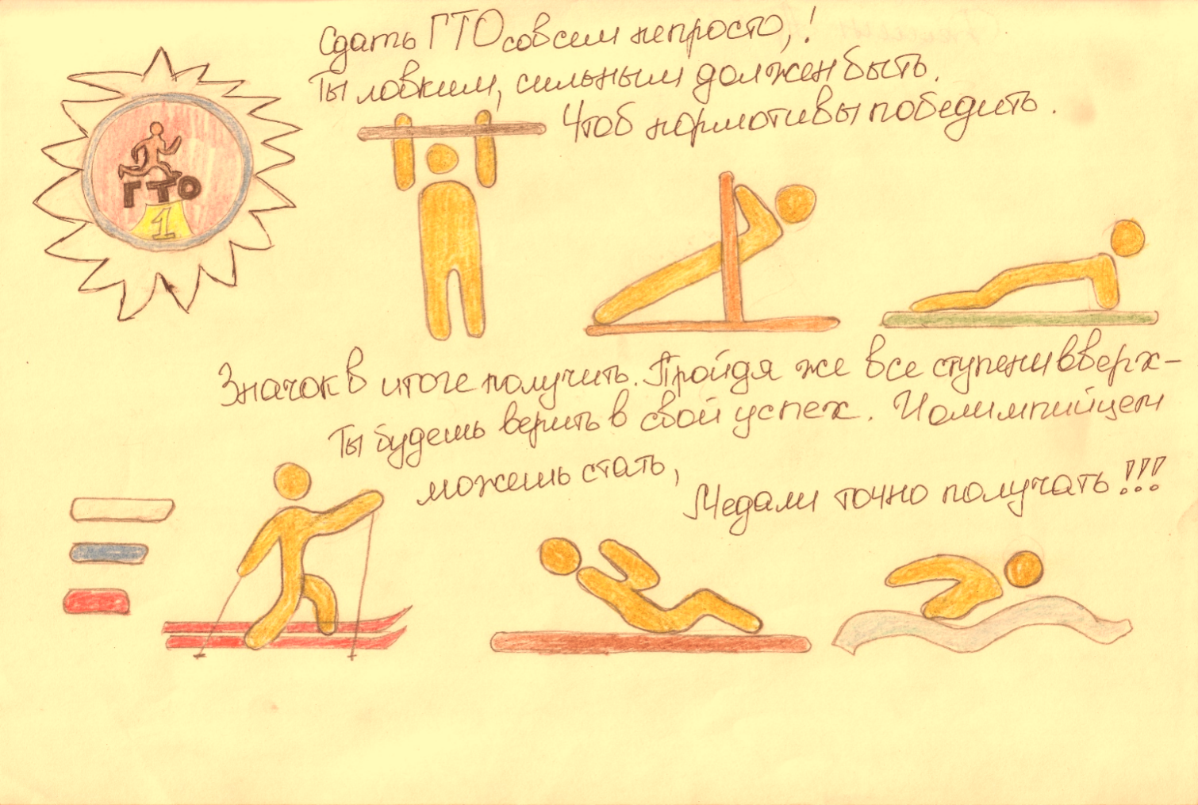
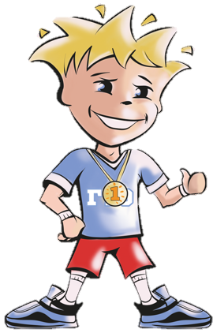
Выполнить ГТО совсем не просто!
Ты ловким, сильным должен быть, чтоб нормативы победить!!!

Slide 4
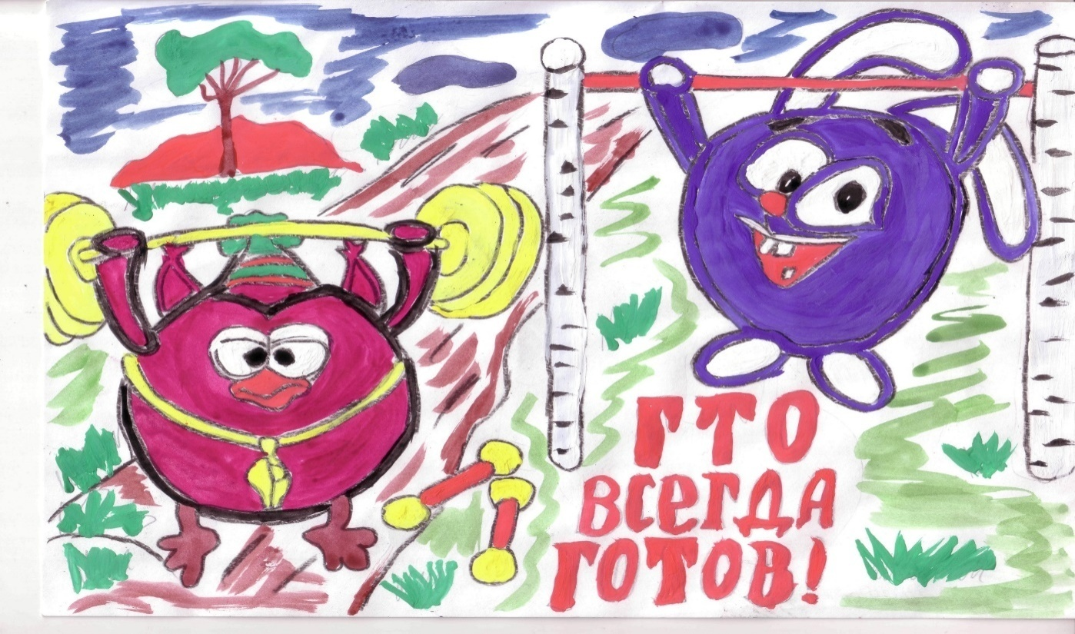
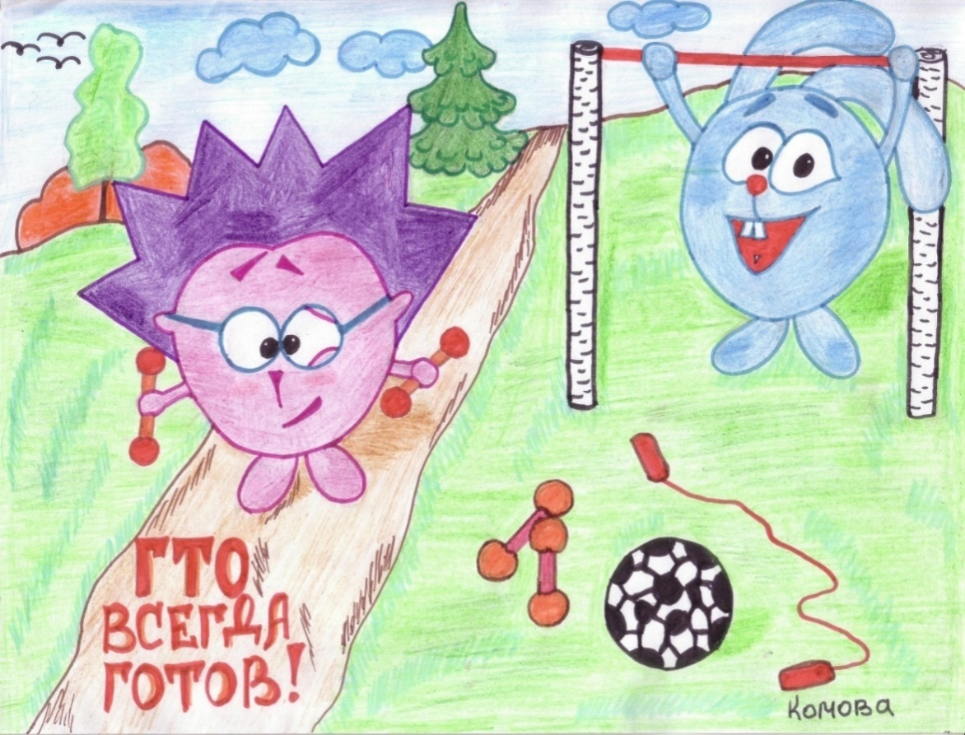
Мы зарядку очень любим
Выполнять её мы будем
Начинаем всё с ходьбы
Левой, правой – раз, два, три!!!!

Slide 5
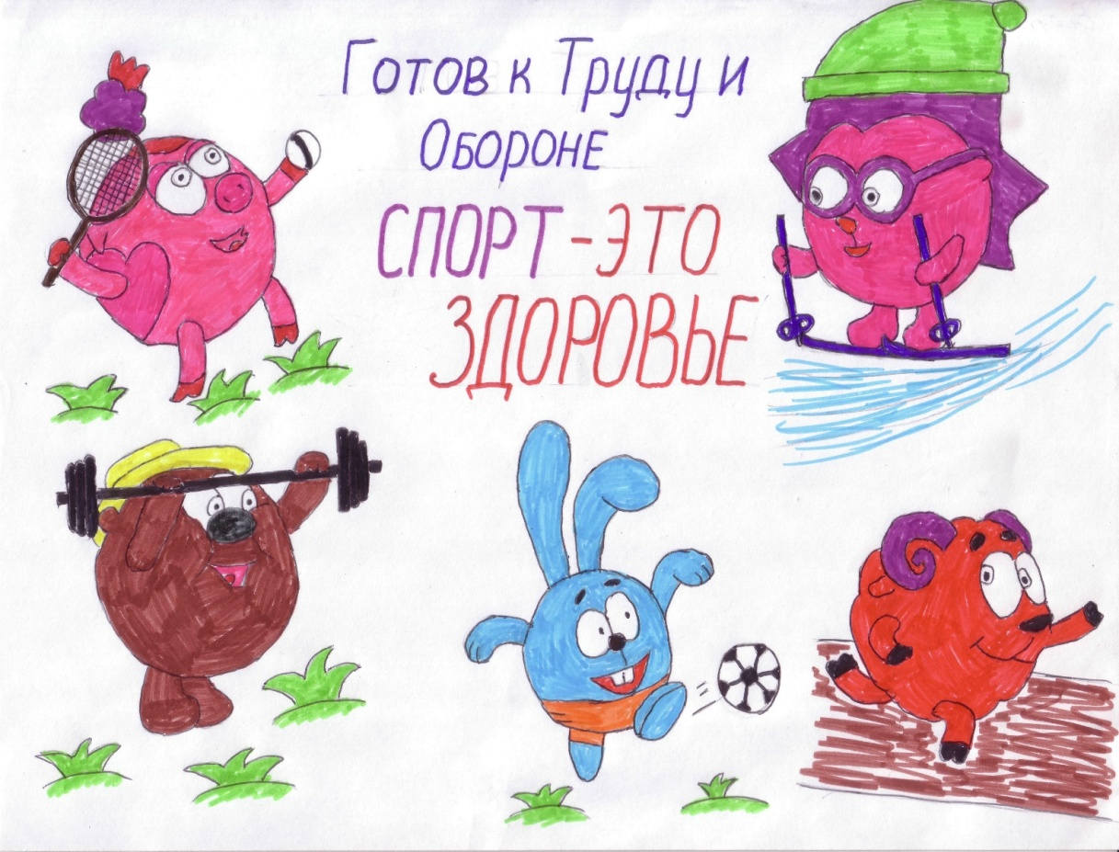
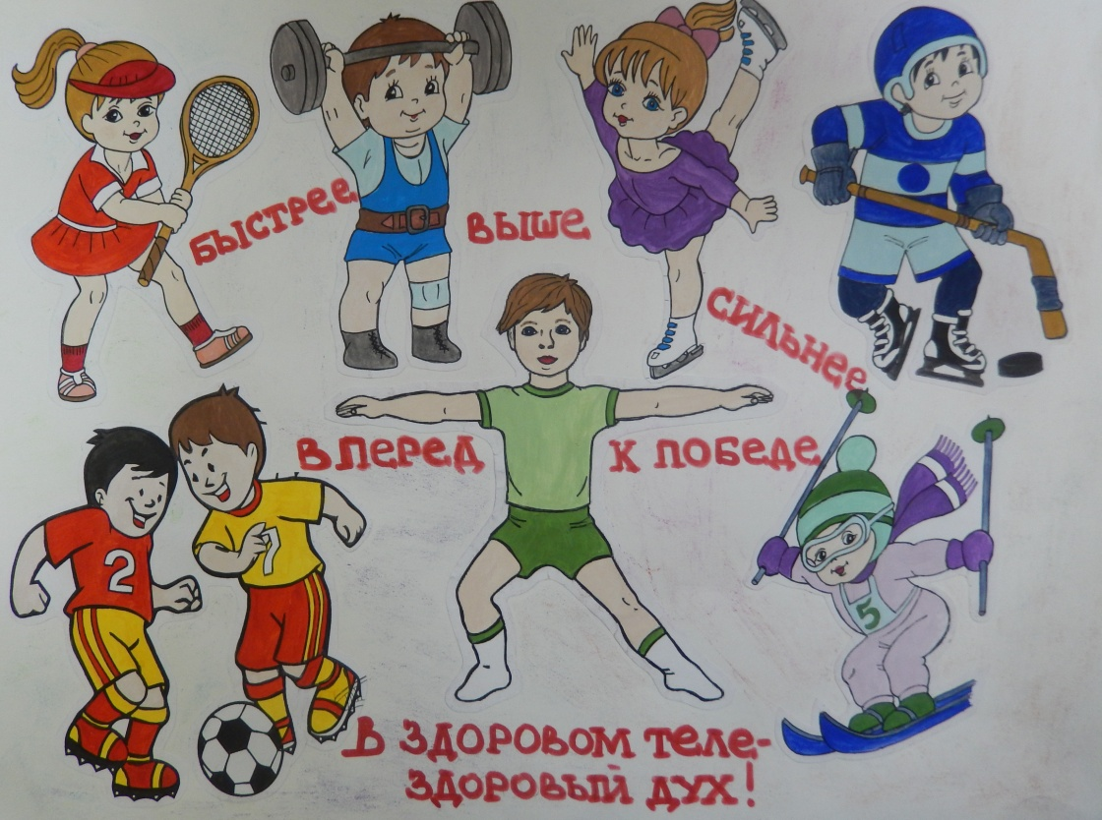
Спорт нам плечи расправляет,
Силу, ловкость нам даёт.
Он нам мышцы развивает,
На рекорды нас зовёт!

Slide 6

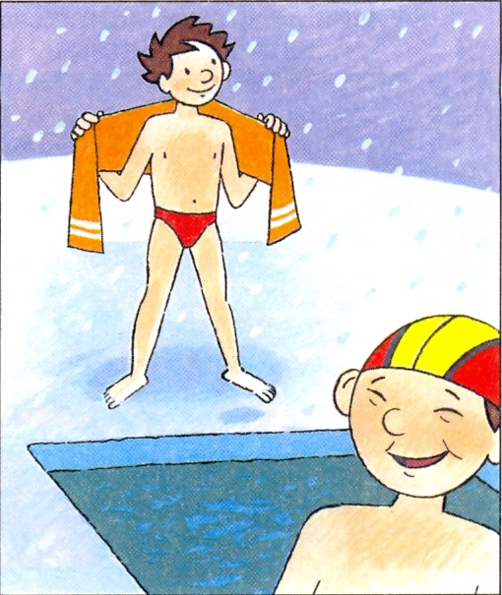
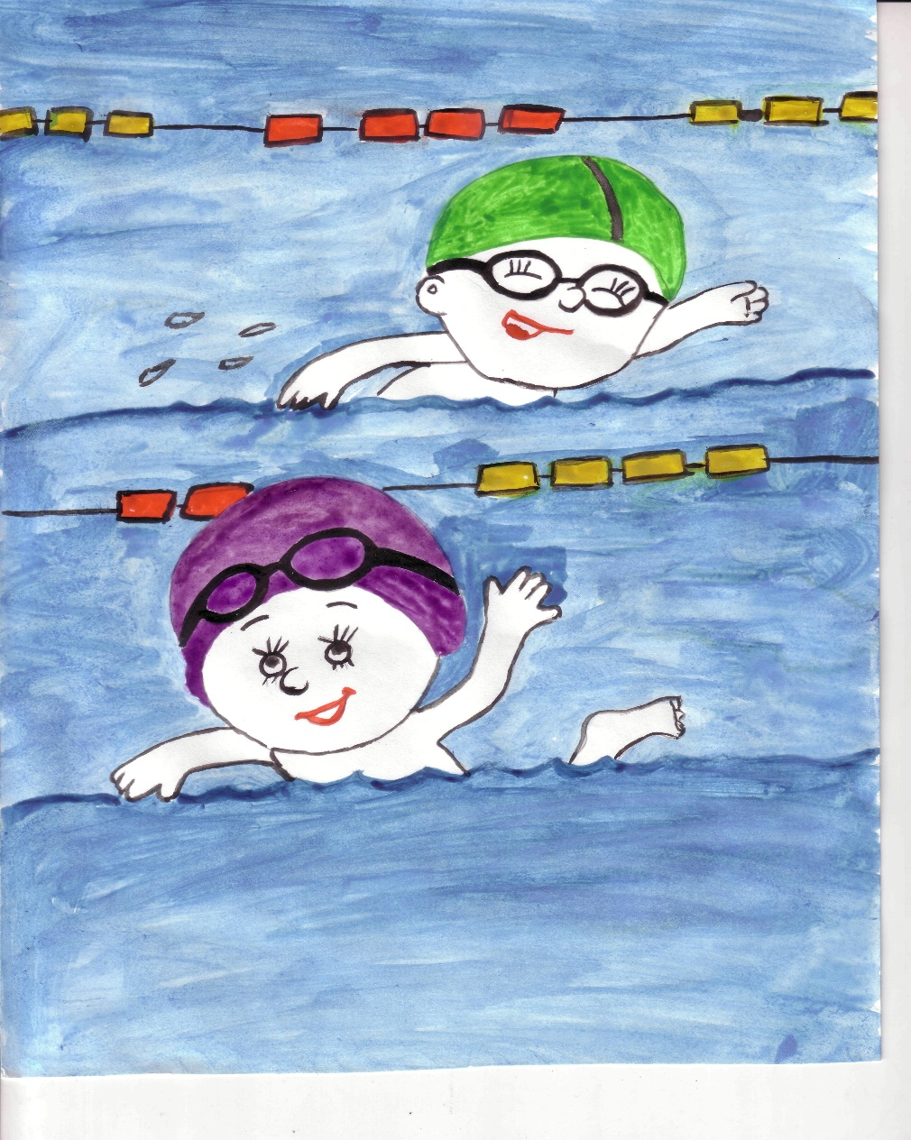
Мороз, солнце и вода –наши лучшие друзья.

Slide 7
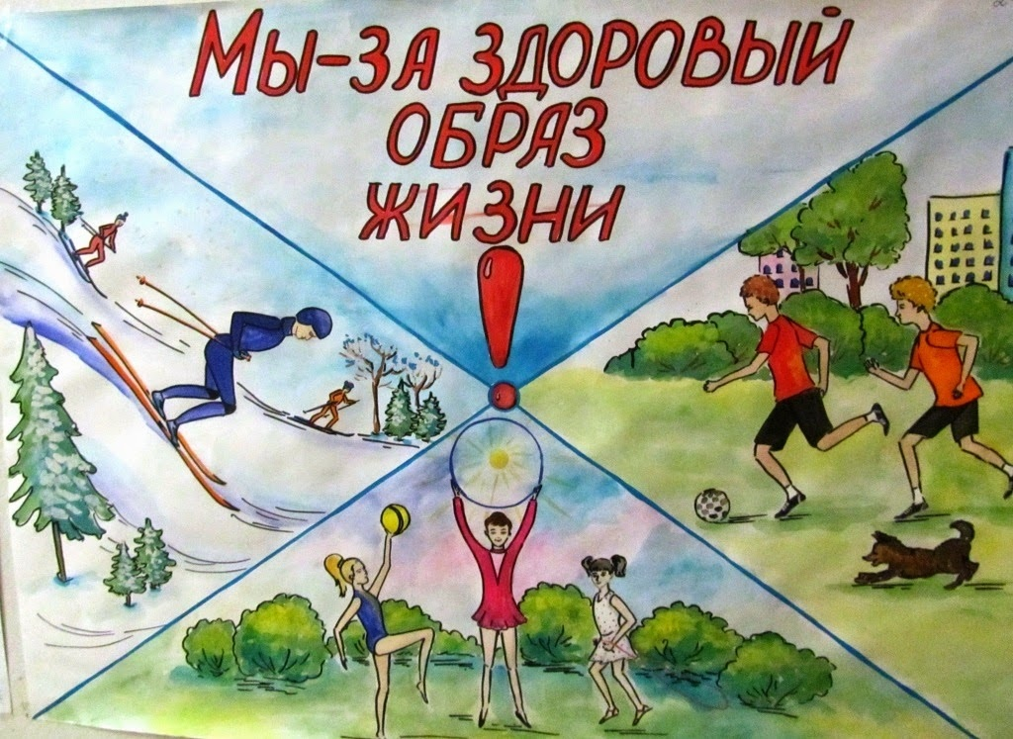
Я готовлюсь к ГТО –
Это делать не легко,
Мне помощники нужны:
Штанги, гири, турники!
Позову с собой друзей,
Вместе прыгать веселей!
Будем бегать и скакать,
Чтоб здоровье укреплять!!!

Slide 8

Спортом надо заниматься,
Чтоб здоровым оставаться!

Slide 9


Slide 10


